Slide 1
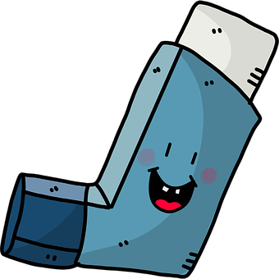
Luchtweg medicatie

Slide 2
Klachten waarbij luchtweg medicatie gebruikt wordt:
Astma
Benauwdheid
COPD

Slide 3
Waarom luchtwegmedicatie:
Via de luchtwegen en longen kunnen ook medicijnen opgenomen worden in het lichaam.
Een luchtweg medicijn is lokaal medicijn.
Het wordt vaak gebruikt bij benauwdheidsklachten en ziektebeelden als COPD. Bij een goed gebruik van het medicijn zorgt dit voor verlichting van de benauwdheid. Het medicijn verwijd de luchtwegen.
Bij cliënten waarbij ook de ontstekingsreactie tegen gegaan moet worden gebruik je vaak eerste de luchtwegverwijder en daarna het ontstekingsremmende medicijn.

Slide 4
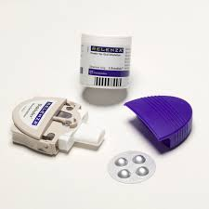
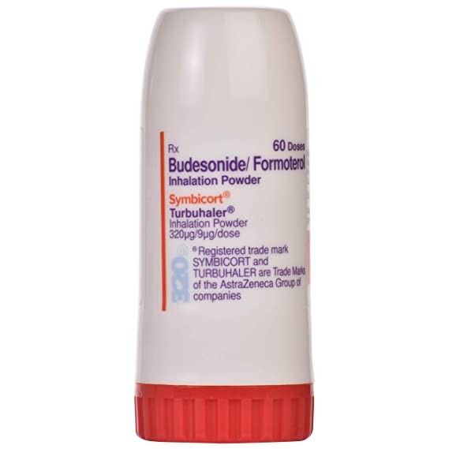
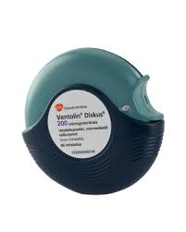
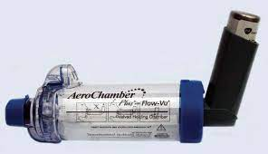
Inhalatievormen:
Er zijn twee verschillende inhalatie varianten, namelijk:
Een poederinhalator
Een dosisaerosol (met voorzetkamer).
Dan zijn er ook nog verschillende subtype:
Turbuhaler
diskhaler
rotahaler bij de poederinhalatoren

Slide 5
Inhalatiestappen:
Controleer het medicijn en laat zo nodig een dubbele controle doen.
Licht de cliënt in en check of de mond leeg is.
Maak de inhalator klaar voor gebruik.
Zorg dat de cliënt in de juiste houding zit.
Laat de cliënt de inhalatie toepassen.
Laat de cliënt de keel en mond spoelen met water.
Reinig zo nodig het gezicht.
Maak de inhalator schoon.

Slide 6
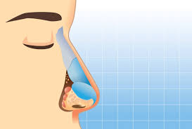
Nog wat nieuw geinhaleerd?

